Slide 1
ESCUELA NORMAL DE EDUACIÓN PREESCOLAR DEL ESTADO DE COAHUILA
Licenciatura en Educación Preescolar
Prácticas sociales del lenguaje
Segundo semestre
“Preservar el sentido de la escritura”.
Nombre del titular: María Elena Villarreal Marquez
Nombres de las alumnas:
Pamela Yudith Ávila Castillo #1
Mónica Guadalupe Bustamante Gutiérrez #4
Alondra Esmeralda Cortes Albizo #6
Mayra Alejandra Ferrer Flores #8
Valeria Torres Gutiérrez #20
Segundo semestre, sección D.
Saltillo, Coahuila Junio 2021
Saltillo, Coahuila Mayo 2021

Slide 2
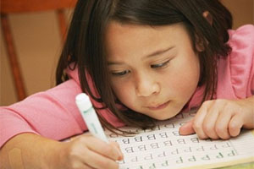
¿Qué es posible hacer para preservar en la escuela el sentido en la escritura?
Aspectos que resulten accesibles:
Generar condiciones didácticas.
Una versión escolar de la escritura más próxima a la versión social.
Tener en cuenta la distinción entre "contenidos en acción" y "contenidos de reflexión“.
A nivel curricular los docentes deben programar la enseñanza.
Hacer anticipaciones sobre el sentido del texto
Discutir diversas interpretaciones acerca de un mismo material
Comentar y comparar lo leído
Recomendar libros
Contrastar información
Seguir a un autor predilecto
Compartir la lectura
Atreverse a leer textos difíciles
Tomar notas
Escribir para cumplir diversos propósitos
Planificar lo que se va a escribir
Tomar en cuenta los conocimientos del destinatario
Seleccionar un registro lingüístico
Revisar lo que se esta escribiendo

Slide 3
Explicitar los quehaceres involucrados y considerarlos como contenidos de enseñanza.
Articular los propósitos didácticos, a través de una modalidad organizativa conocida como: los proyectos de producción -interpretación
El trabajo por proyectos
Permite que todos los integrantes de la clase orienten sus acciones hacia el cumplimiento de una finalidad compartida.
Ejemplos: Una carta de lector, escribir un poema, escribir una receta, hacer una entrevista, etc.
De esta manera, los niños tienen oportunidad de acceder a un trabajo duradero como para resolver problemas desafiante.
Los alumnos pueden reconstruir el sentido de los aspectos de las practicas de la escritura.
La organización por proyectos, permite favorecer el desarrollo de estrategias.
Orientar sus acciones hacia una finalidad compartida.
Esta modalidad organizativa se puede extender por periodos más o menos prolongado y favorece la autonomía de los alumnos y se contrapone a la parcelación del tiempo y del saber.

Slide 4
No olvides que para instaurar una relación tiempo-saber, además de trabajar con proyectos, es necesario articular muchas temporalidades diferentes:
Estas temporalidades permiten:
Realizar diferentes aproximaciones a las practicas
Participar en un mismo periodo de escritura dirigidos a diversos propósitos: escribir, reescribir, transcribir, resumir
Actividades con cierta periodicidad:
Situaciones puntales
Como escribir un mensaje por correo electrónico
Escribir un recado
Escribir el periódico escolar
Finalmente, es posible crear un nuevo equilibrio entra la enseñanza y el control
Se busca que el docente comparta la función evaluadora, permitiendo que lo alumnos puedan delegar y revisar sus escritos, enfrentándose con problemas de escritura descubriéndolos con el rol de corrector
Se generan nuevos aprendizajes y nuevas posibilidades de evaluación

Slide 5
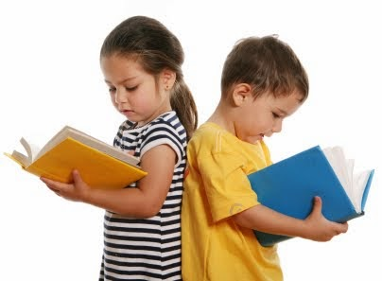
Enseñar a leer y escribir es un desafío que hoy en día enfrenta la escuela, ese desafío es incorporar a todos los alumnos a la cultura de lo escrito.
Es necesario perseverar el sentido del objeto de enseñanza, perseverando la lectura y escritura en la escuela, para lograr que los alumnos se apropien de ella y puedan incorporarse a la comunidad de lectores y escritores, para si lograr que:
En los textos busquen respuestas.
Encuentren argumentos.
Descubrir otras formas de usar el lenguaje para crear nuevos sentidos.
Escritores que den a conocer sus propias ideas.
La primera lección es que se debe empezar desde temprano, dar a los alumnos oportunidades de aprendizaje, poniendo en práctica su curiosidad, creatividad y pensamiento analítico, para esto es importante incluir planeaciones didácticas como trabajos por proyectos, secuencias didácticas, actividades periódicas, club de lectores, y debates.

Slide 6
Producir un texto para difundir aquello que se ha aprendido:
El docente diseña una secuencia de trabajo en la que se propone comunicar a los niños la complejidad del proceso de producción cuando se trata de difundir un material informativo para otros destinatarios.
Producción de borradores
Revisión y reescritura: permite también a los niños pequeños una nueva instancia de reflexión sobre lo escrito. Muchos problemas pueden ser discutidos de manera conjunta.
Formar lectores es algo necesario para nuestra sociedad y para educar a ciudadanos libres, autónomos e informados. Ciudadanos que sepan tomar decisiones sobre sus destinos y aprender.
¿Cómo se aprende a leer?
Hay distintos niveles en el aprendizaje de la lectura. Los niños comienzan en el nivel presilábico, donde empiezan a descubrir la diferencia que existe entre las letras y los dibujos. Más tarde hay un nivel silábico donde empieza la conciencia fonológica y asocian los sonidos con las grafías.
En el siguiente nivel, de transición entre el silábico y el alfabético, los niños comienzan a combinar lo silábico con lo alfabético. Finalmente, en el nivel alfabético, comprenden el sistema al relacionar cada una de las letras con un fonema.

Slide 7
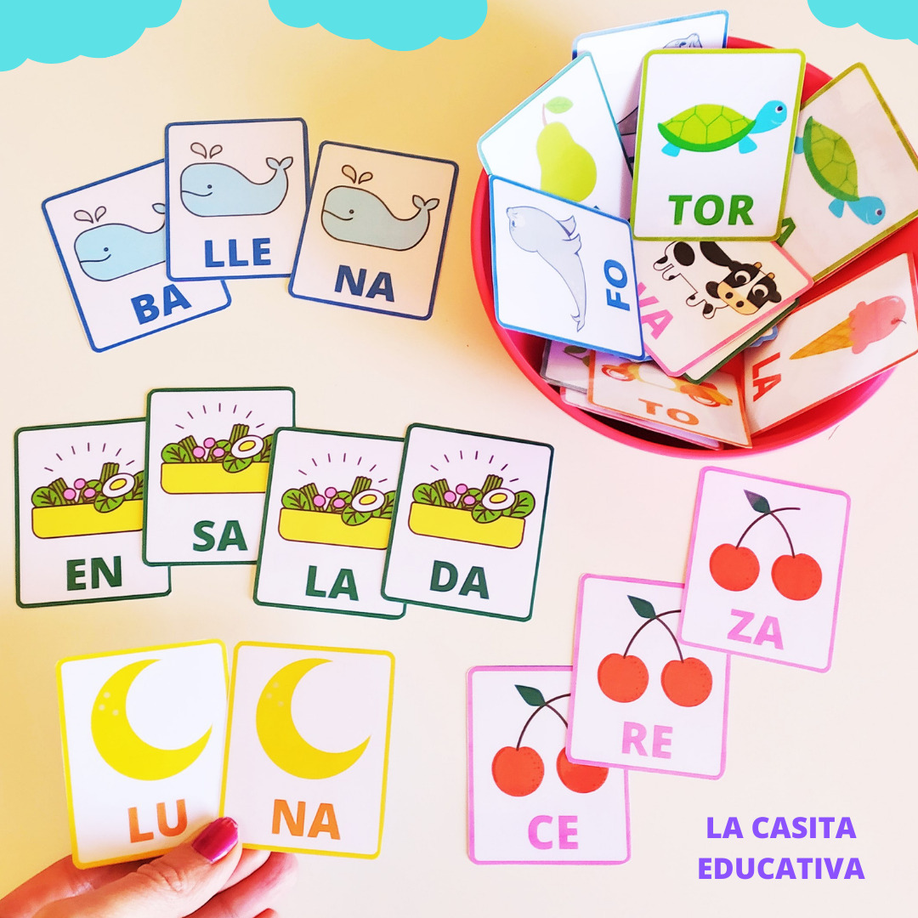
Propuestas de actividades para la escritura
Identificar vocales: Para comenzar a identificar las vocales, puedes proponer parejas de palabras o tríos que comiencen por distintas vocales, por ejemplo: Agua / Oso / Elefante.
Le pides al niño que identifique la palabra que empiece por la vocal A
Tarjetas con sílabas:
Puedes preparar distintas tarjetas con sílabas diversas, todas las que se te ocurran, y pedir al niño que forme palabras a partir de las tarjetas.
Juegos para tomar conciencia de las sílabas: Se puede trabajar a través de palmadas, por ejemplo, propones al niño un listado de diferentes palabras (puedes proponerlas tú o él, para que le motiven más) como moto, luz o paloma y das junto al niño palmadas según el número de sílabas.

Slide 8
Juego interactivo
Presionar aquí

